Slide 1
Mathematik 10 Abels

Slide 2
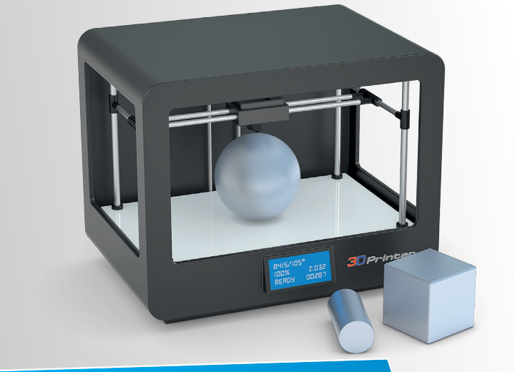
Körperberechnungen
Pyramide, Kegel, Kugel

Slide 3
Wie fit bist du ?
Größenangaben umrechnen
Körper darstellen
Dreiecke, Vierecke, Kreise
Oberflächeninhalt und Volumen

Slide 4
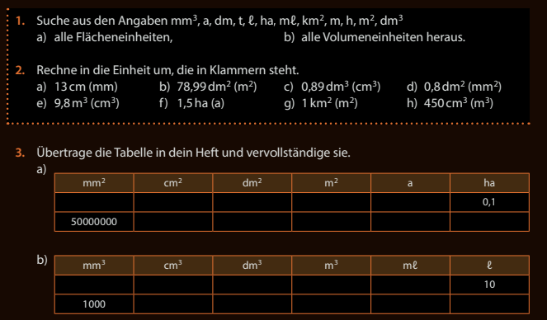
Übung 1: Größenangaben umrechnen

Slide 5
Übung 2: Körper darstellen

Slide 6
Übung 3: Dreiecke, Vierecke, Kreise

Slide 7
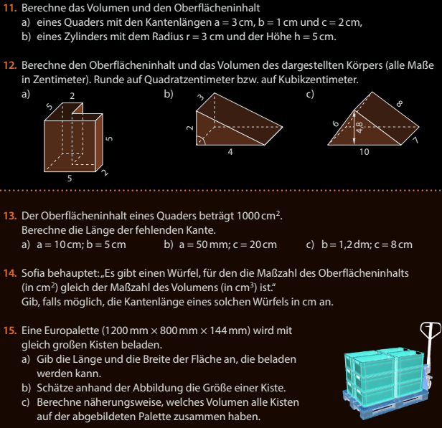
Übung 4: Oberflächeninhalt und Volumen

Slide 8
Fun126,127 pro Thema (4!) mindestens 3 Aufgaben

